Slide 1
Livres électroniques
ProQuest Ebook Central
DSPEM – Centre de documentation

Slide 2

Collections de livres électroniques
Nous avons fait l’acquisition de livres électroniques chez le fournisseur suivant:
  ProQuest
La plateforme de consultation se nomme:
  Ebook Central
Comment accéder à la plateforme?
Comment trouver les livres électroniques?
Comment consulter les livres électroniques?

Slide 3
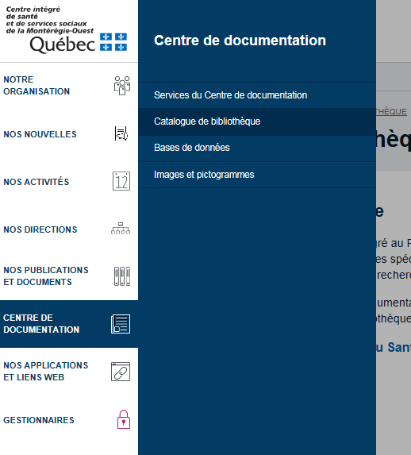
Accès aux livres électroniques
Intranet > Centre de documentation > Catalogue de bibliothèque

Slide 4
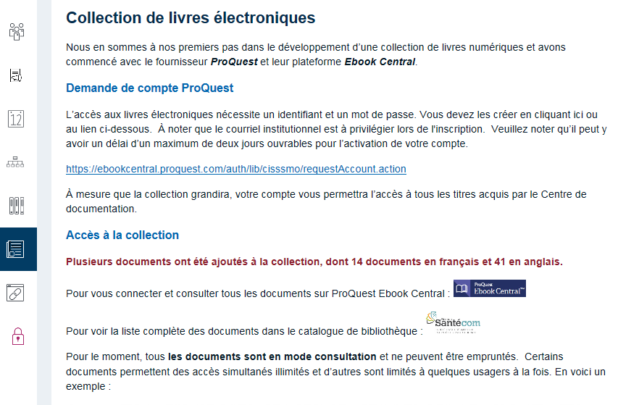
Accès aux livres électroniques
1
2
Notes:
La demande de compte doit être faite au préalable.

Slide 5
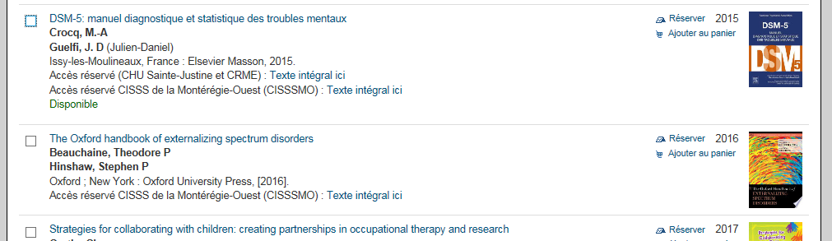
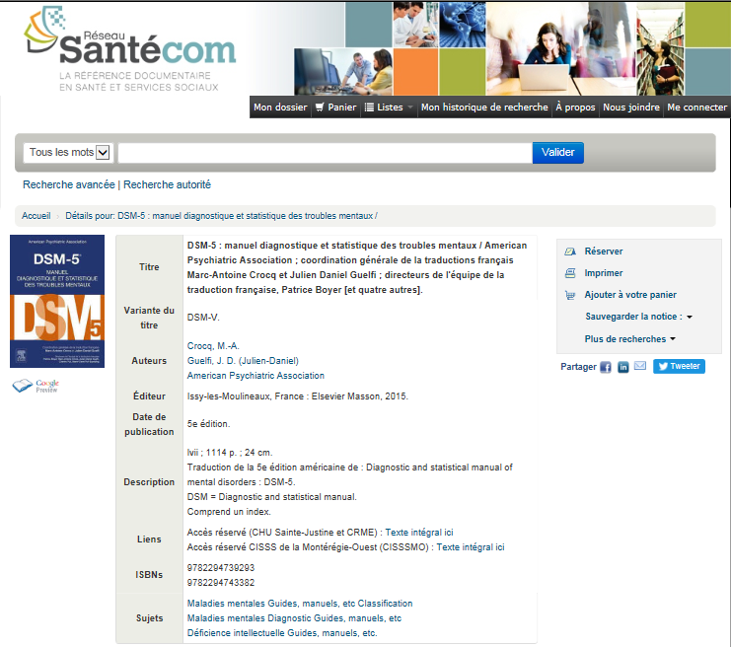

Bien choisir le lien CISSSMO.
Même si le livre électronique est associé à l’un de nos Centre de documentation, l’accès est pour tout le CISSSMO.

Slide 6
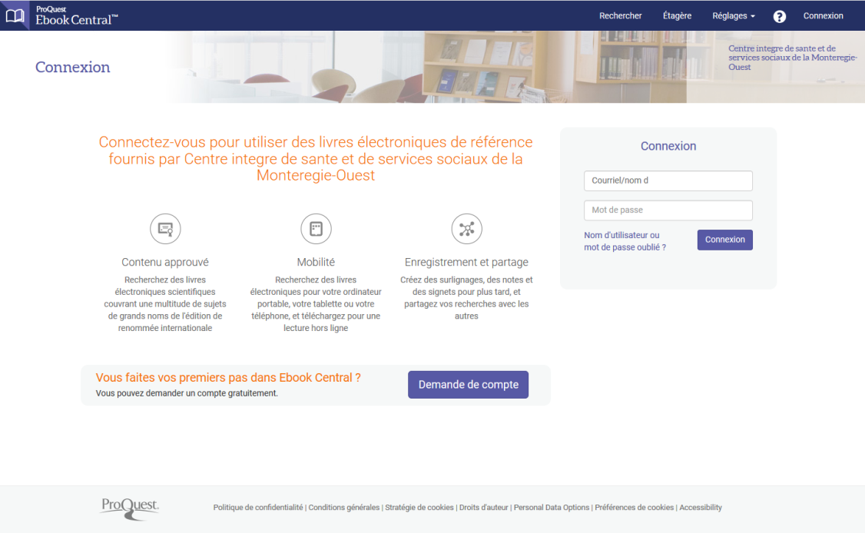
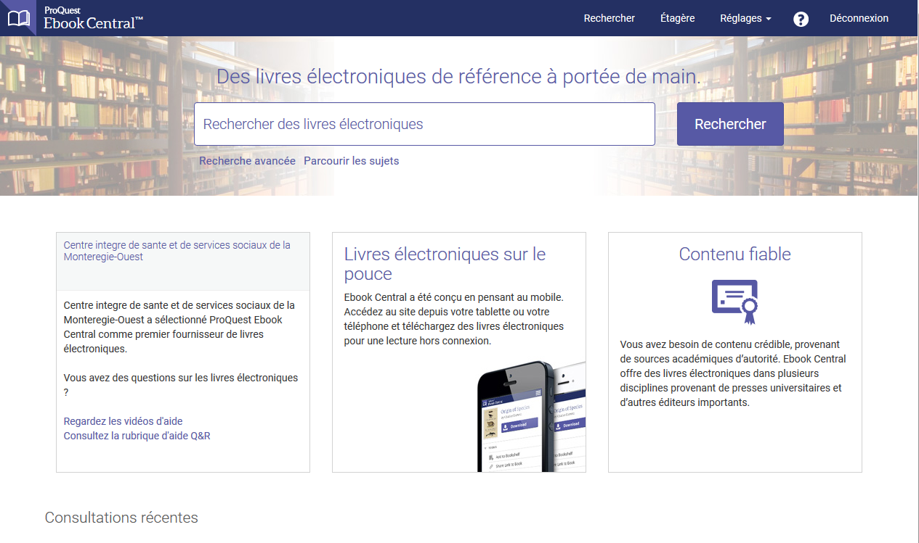
Accès et connexion
Assurez-vous d’être à la page d’accueil du CISSSMO.
Une fois connecté, vous pouvez faire une recherche.
Pour voir la liste complète, vous pouvez rechercher le symbole « * ».
Notes:
Vous assurez que vous êtes sur la page dédiée au CISSSMO. Comme nous verrons dans le catalogue Santécom, d’autres institutions ont des abonnement à ProQuest avec leur lien unique. Votre identifiant/mot de passe ne fonctionnera pas sur le lien d’une autre institution.

Slide 7
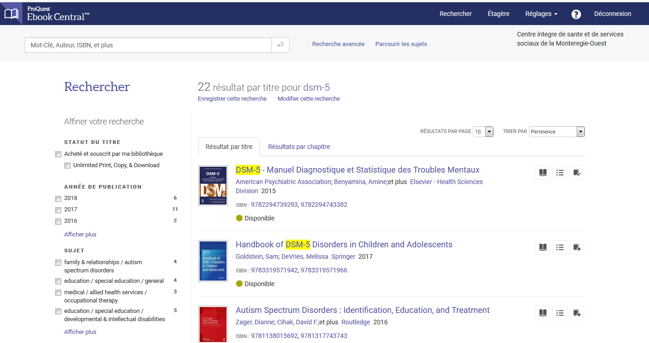
Exemple de recherche: dsm-5
Cliquez sur le titre pour accéder au document.

Slide 8
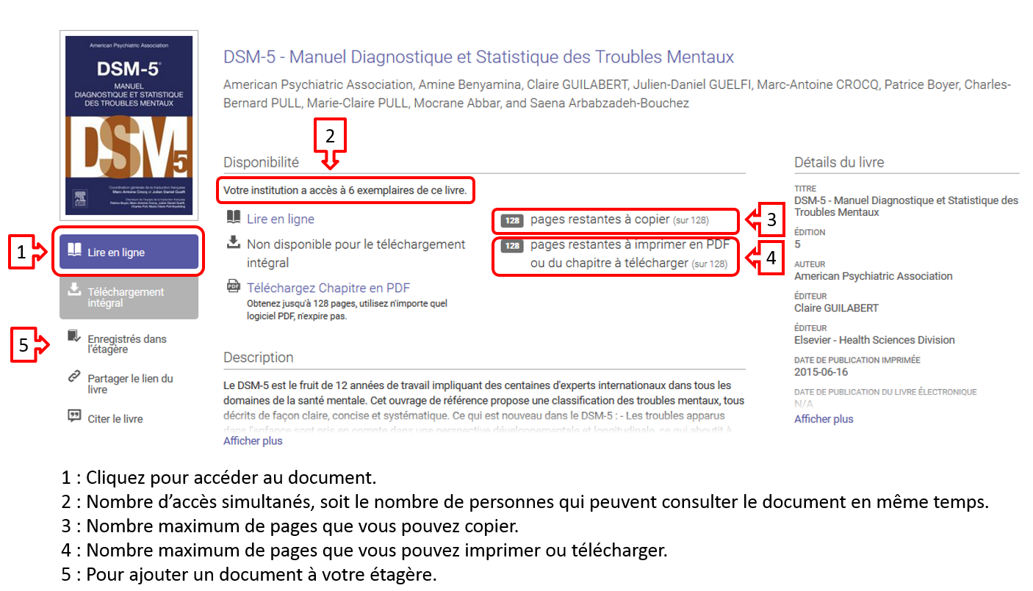
Information sur le document
Notes:
La fonction « étagère » vous permet de faire votre propre bibliothèque des documents que vous consulter souvent.

Slide 9
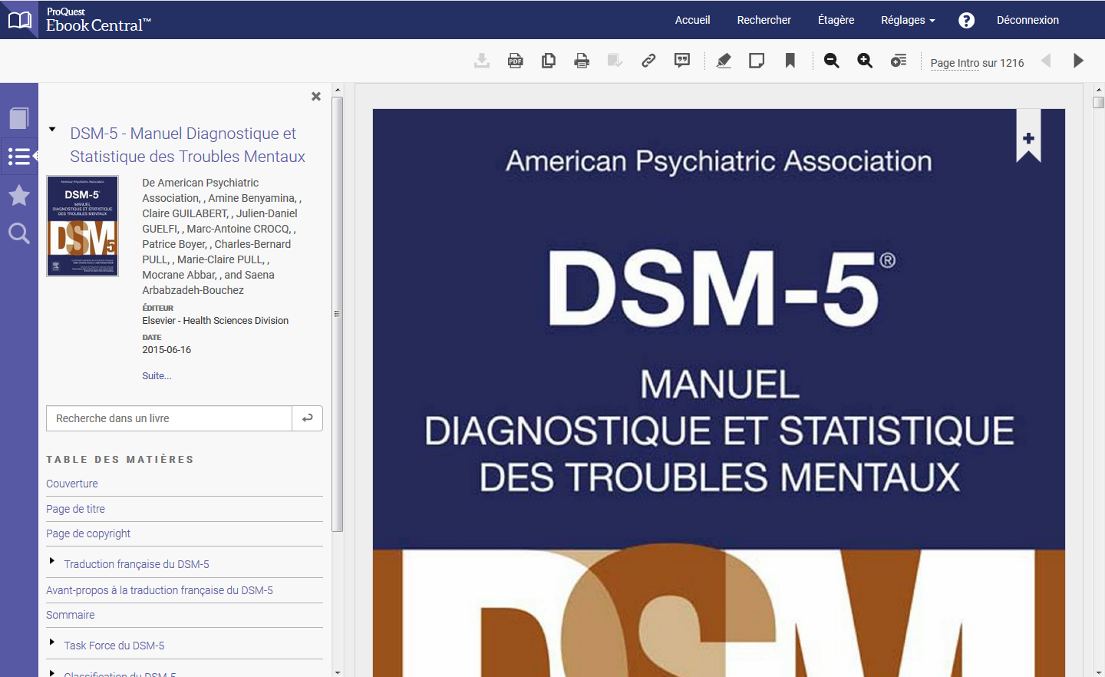
Table des matières

Slide 10
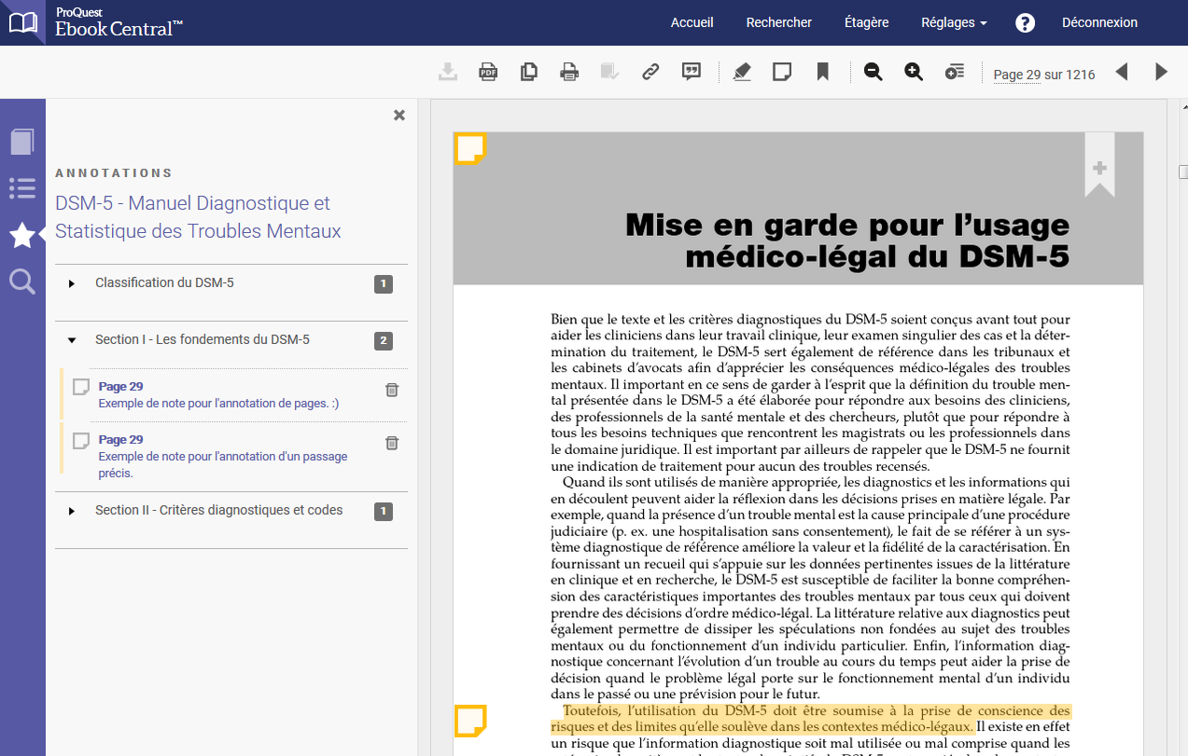
Fonctions d’annotation
« L’étoile » vous permet de retrouver vos annotations rapidement. Seulement vous qui pouvez les voir.
Notes:
Vous pouvez surligner du texte, ajouter des notes (pages ou texte, dans le cas du texte, le sélectionner avant de cliquer sur le bouton « Ajouter une note »)

Slide 11
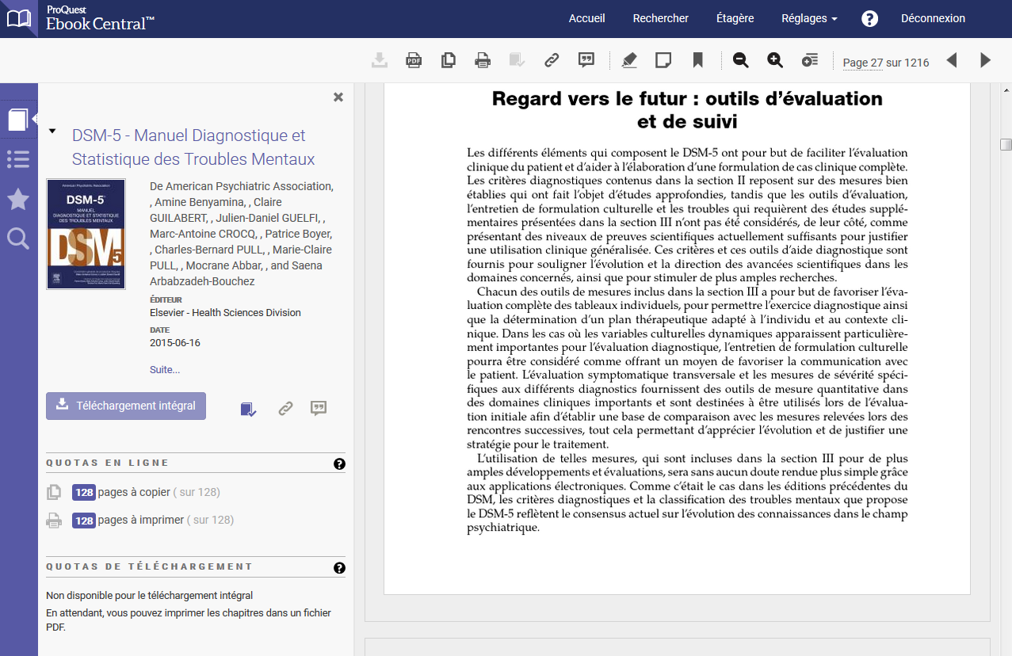
Détails du livre
Le nombre de pages à copier / imprimer est déterminé par les licences des éditeurs pour une utilisation équitable en respect avec le droit d’auteur.

Slide 12

Bonne lecture!
https://intranet.cisssmo.rtss.qc.ca/fr/page/centre-de-documentation
centre.documentation.cisssmo16@ssss.gouv.qc.ca

